Slide 1
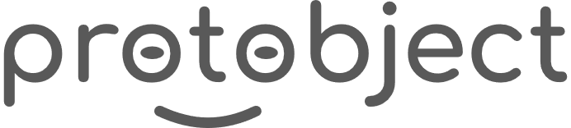
Esta presentación se genera automáticamente.
Puedes modificarla a tu criterio y añadir cualquier contenido adicional que desees.

Slide 2
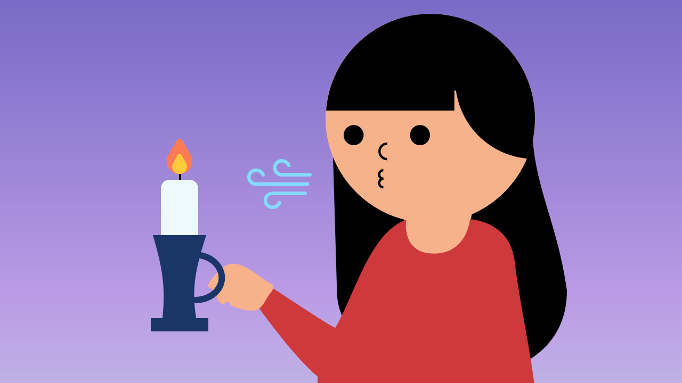
La Vela Mágica de Cumpleaños
¡Pide un deseo y sopla! Aprende el ciclo completo de la interactividad combinando eventos, variables de estado y condicionales para crear una vela digital que puedes apagar.
Notes:
Has aprendido a usar eventos para cambiar variables y condicionales para tomar decisiones. ¡Ahora vamos a unirlo todo en un proyecto mágico! En esta misión, crearás el ciclo completo de un programa interactivo: un evento (tu soplo) cambiará el estado de una variable (`velaEncendida`), y un condicional leerá ese estado para decidir si la vela se muestra encendida o apagada. ¡Es hora de pedir un deseo y soplar!

Slide 3
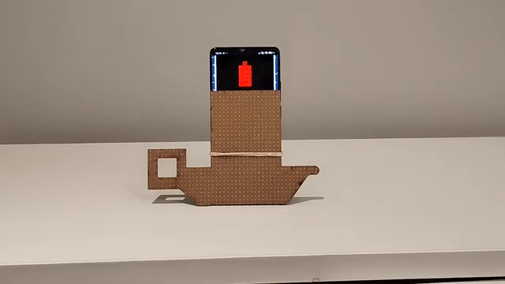
¿Qué haremos?

Slide 4
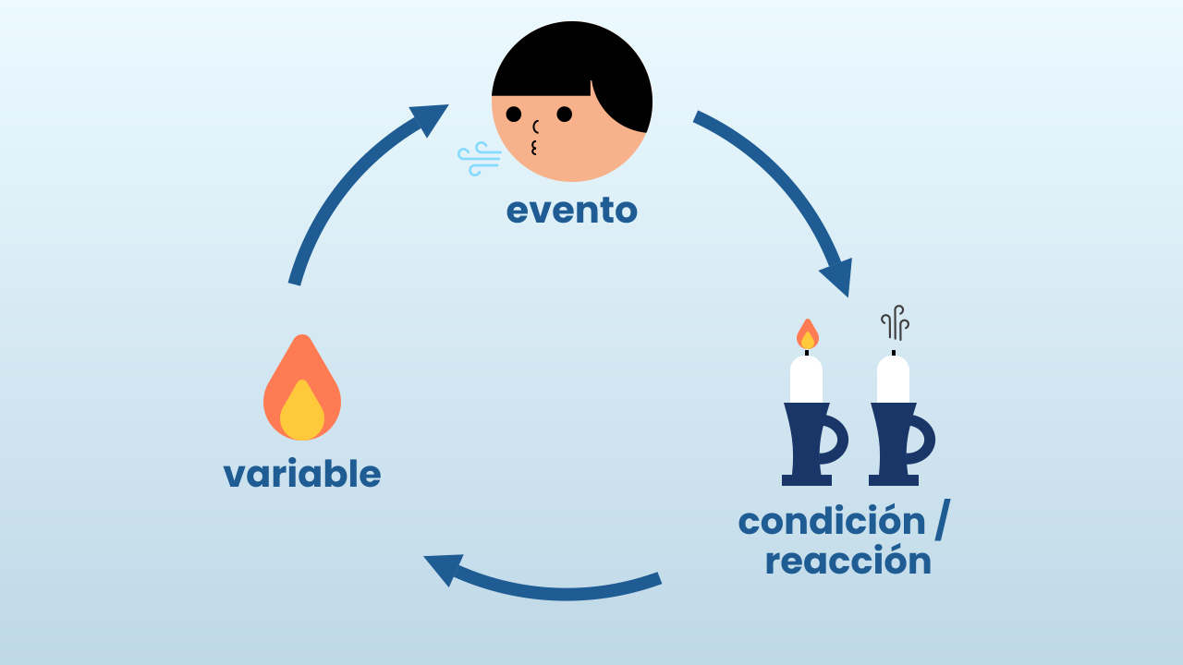
El Ciclo Interactivo Completo
La mayoría de las aplicaciones que usas, desde videojuegos hasta redes sociales, se basan en un ciclo fundamental de tres pasos:
1. Acción del Usuario (Evento): Haces algo (un clic, un toque, un soplo). El programa lo detecta como un evento.
2. Actualización de Estado (Variable): En respuesta al evento, el programa actualiza su memoria (una variable) para recordar lo que sucedió.
3. Reacción del Programa (Condicional): El programa, que se está ejecutando constantemente, lee esa memoria y decide cómo cambiar lo que ves o escuchas.
¡Hoy, tú construirás este ciclo exacto!

Slide 5
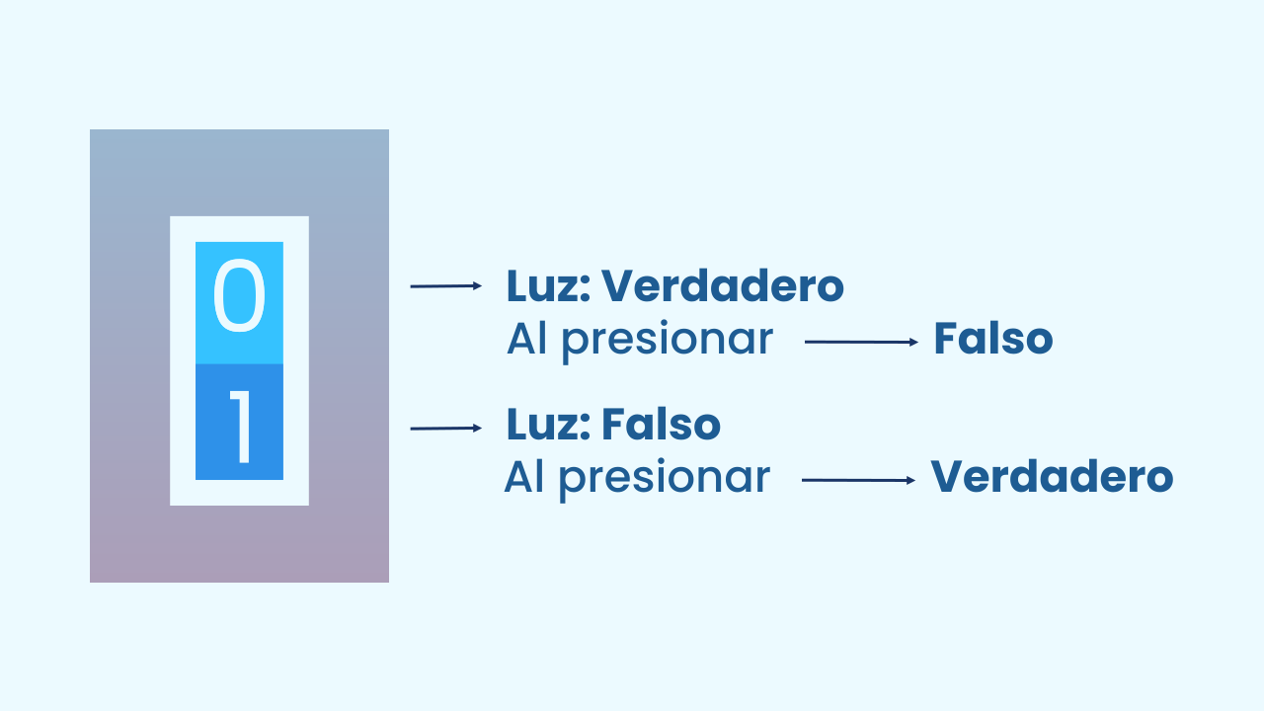
La Lógica del Interruptor (Toggle)
Nuestra vela no solo se apaga, ¡también puede volver a encenderse con otro soplo! Esto se llama lógica de "interruptor" o "toggle".
En lugar de simplemente establecer la variable `velaEncendida` en FALSO, la establecemos en `(no velaEncendida)`. Este bloque especial invierte el valor booleano actual:
Si `velaEncendida` era VERDADERO, se convierte en FALSO.
Si `velaEncendida` era FALSO, se convierte en VERDADERO.
¡Con un solo bloque, podemos encender y apagar la vela con la misma acción!

Slide 6
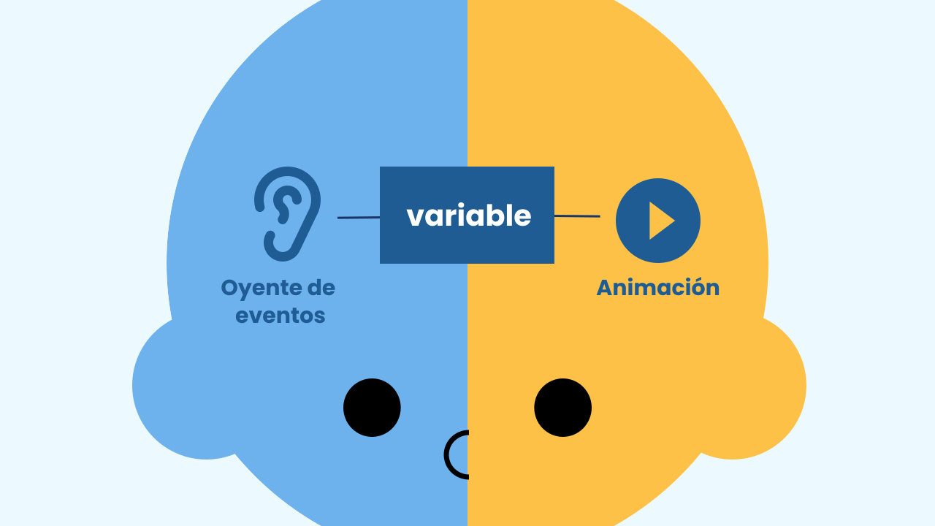
La Arquitectura de Nuestro Programa
Nuestro programa tiene dos partes principales que trabajan en equipo:
El Oyente de Eventos: Está siempre "escuchando" el micrófono en segundo plano. Su única tarea es invertir el estado de la variable `velaEncendida` cuando detecta un soplo. No le importa la animación.
El Motor de Animación (Bucle Principal): Está siempre "dibujando" en la pantalla. Su única tarea es mirar la variable `velaEncendida` en cada ciclo y decidir: ¿dibujo la llama o dejo la pantalla en negro? La rama verdadera alterna dos fotogramas: la vela con la punta de la llama en un lugar al azar (700 ms) y la vela sola, sin punta (900 ms). Volver a dibujar la vela es lo que apaga la punta: por eso la llama titila. Si quitas esos dibujos de la vela para simplificar, las puntas se acumulan y la llama deja de titilar. No le importa de dónde vino el cambio.

Slide 7
Crear
¡A soplar las velas!
Necesitaremos 2 componentes: NivelRuido para detectar el 'soplo' (un aumento repentino de ruido) y DibujoLED para mostrar nuestra vela y su llama.
Recuerda escanear o abrir ambos componentes en tu dispositivo.

Slide 8
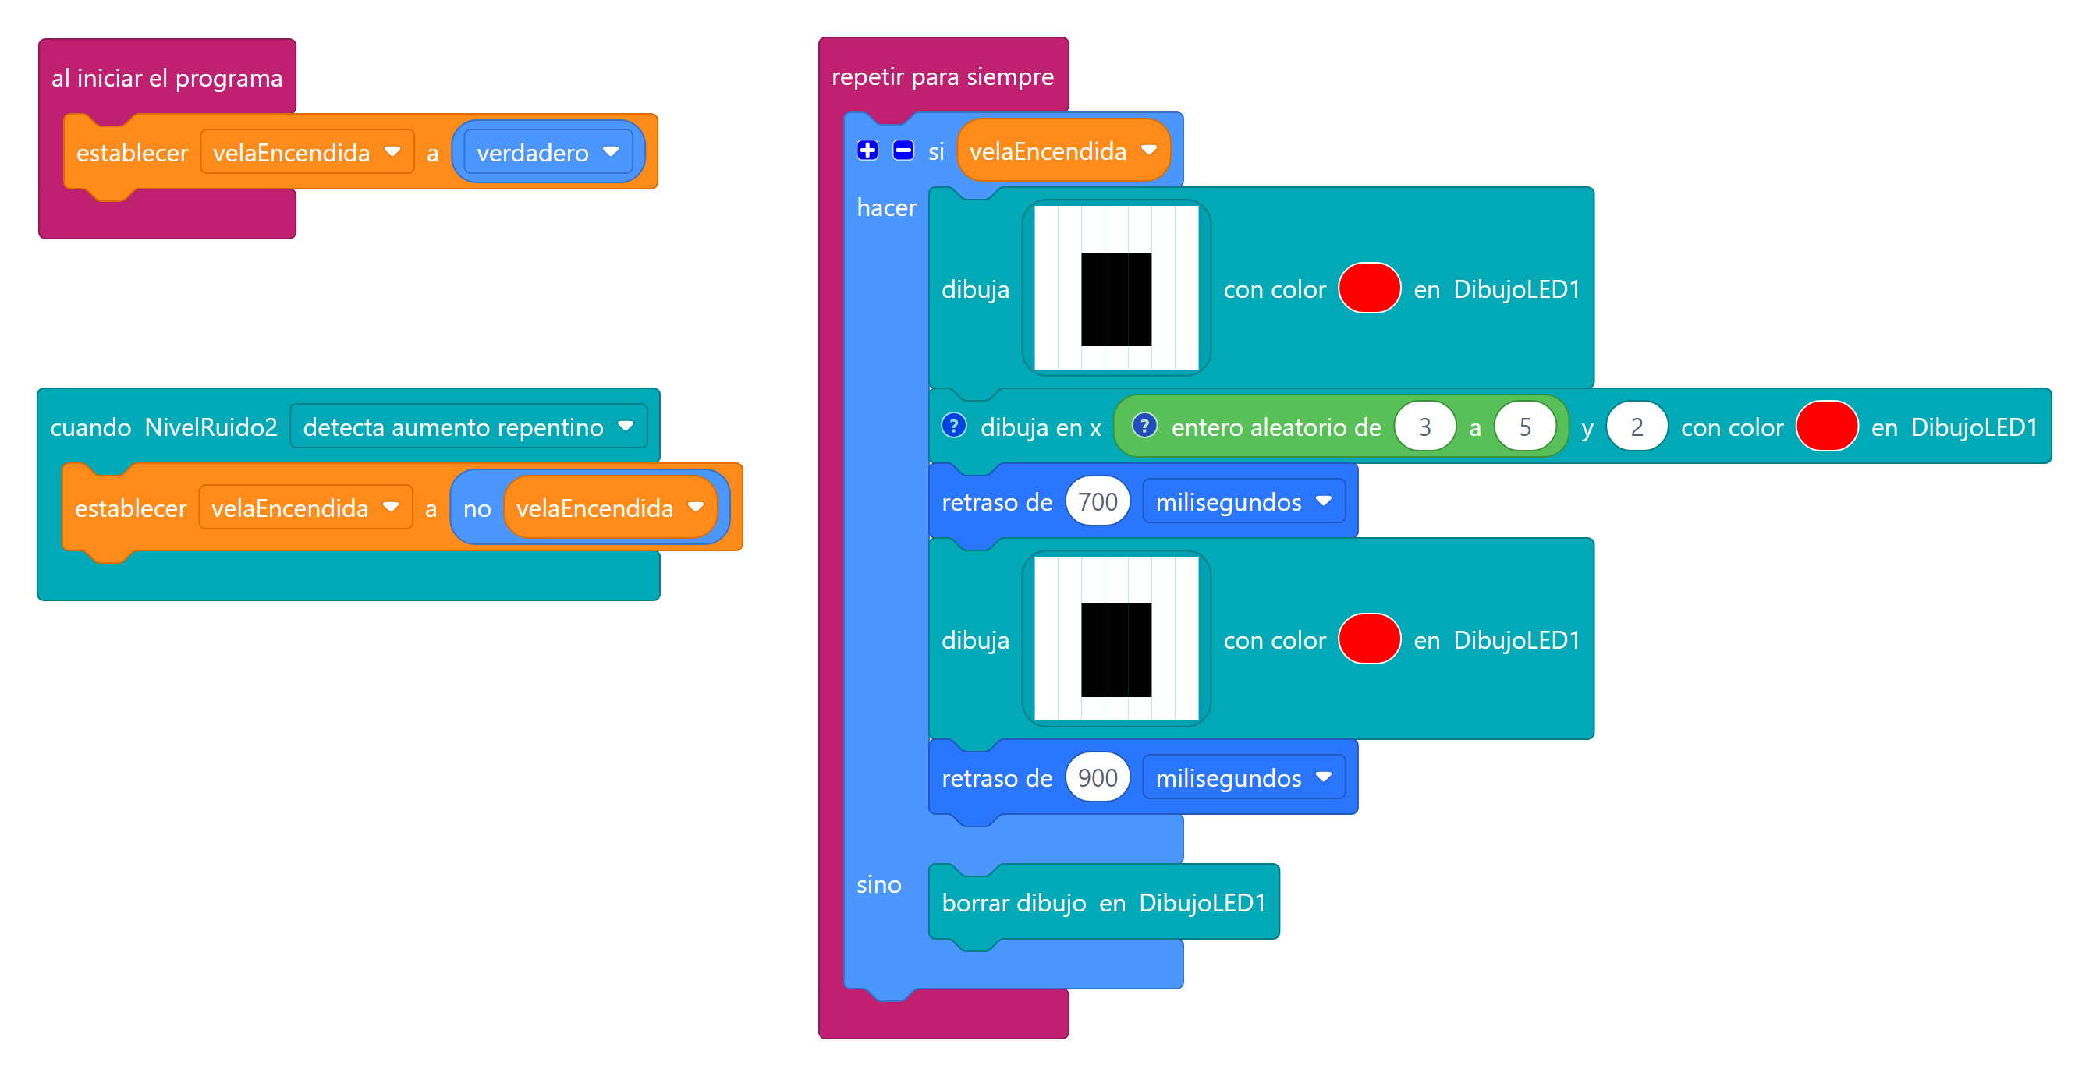
Composición del Código
Fíjate en la elegante separación de tareas.
Ver el programa completo
Notes:
Fíjate en la elegante separación de tareas. El bloque de evento `cuando el nivel de ruido detecta aumento repentino` solo se encarga de cambiar la variable `velaEncendida`. Mientras tanto, el `bucle principal` se ejecuta sin parar, y su bloque `si... sino...` solo se encarga de leer esa misma variable `velaEncendida` para decidir qué animación mostrar en la pantalla. ¡Es un trabajo en equipo perfecto, comunicado a través de una variable!

Slide 9
Reflexiona
Describe el "ciclo interactivo" en este proyecto. ¿Cuál es el evento, cuál es la variable de estado y cuál es el condicional que reacciona?
¿Qué hace exactamente el bloque `establecer velaEncendida en (no velaEncendida)`? ¿Por qué es más flexible que simplemente establecer la variable en FALSO?
Si quisieras que la vela solo se pudiera apagar una vez (y no volver a encenderse), ¿qué cambiarías en el bloque de evento?

Slide 10
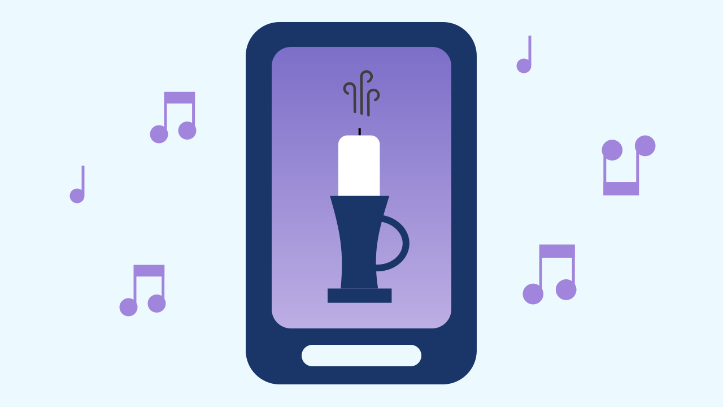
Desafío
¡Haz una fiesta de cumpleaños completa! ¿Puedes hacer que después de apagar la vela, el programa espere 2 segundos y luego empiece a tocar la canción de "Feliz Cumpleaños"? Pista: Necesitarías añadir un componente de sonido y probablemente otro condicional dentro de la parte "Sino" de tu bucle principal.

